Slide 1
Pasowanie na Świetliczaka
Warszawa
17 października 2017r.

Slide 2
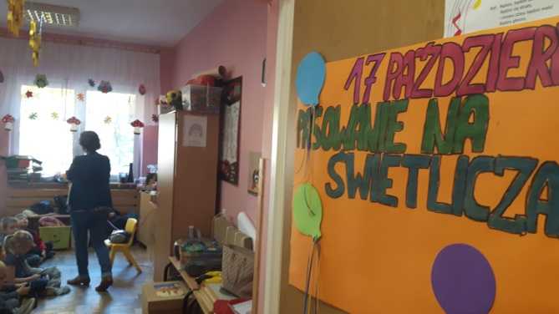
W Młodszej Świetlicy był wielki dzień.
Pasowanie na Świetliczaka.
Musieliśmy pozytywnie zdać Test Gotowości Świetlicowej, na który składały się:
•próba zabawy
•próba umiejętności sprzątania
•próba wiedzy
•próba sprawności języka
•próba dotyku
•znajomość regulaminu świetlicy.
Po zaliczeniu wszystkich prób uroczyście ślubowaliśmy być dobrym Świetliczakiem. Później najmilsze chwile – pasowanie, dyplomy, odśpiewanie hymnu naszej świetlicy i … mniam – lizaki!
Było super!

Slide 3
Wspólne zabawy na dobry początek…

Slide 4
Próba zabawy

Slide 5
Próba umiejętności sprzątania

Slide 6
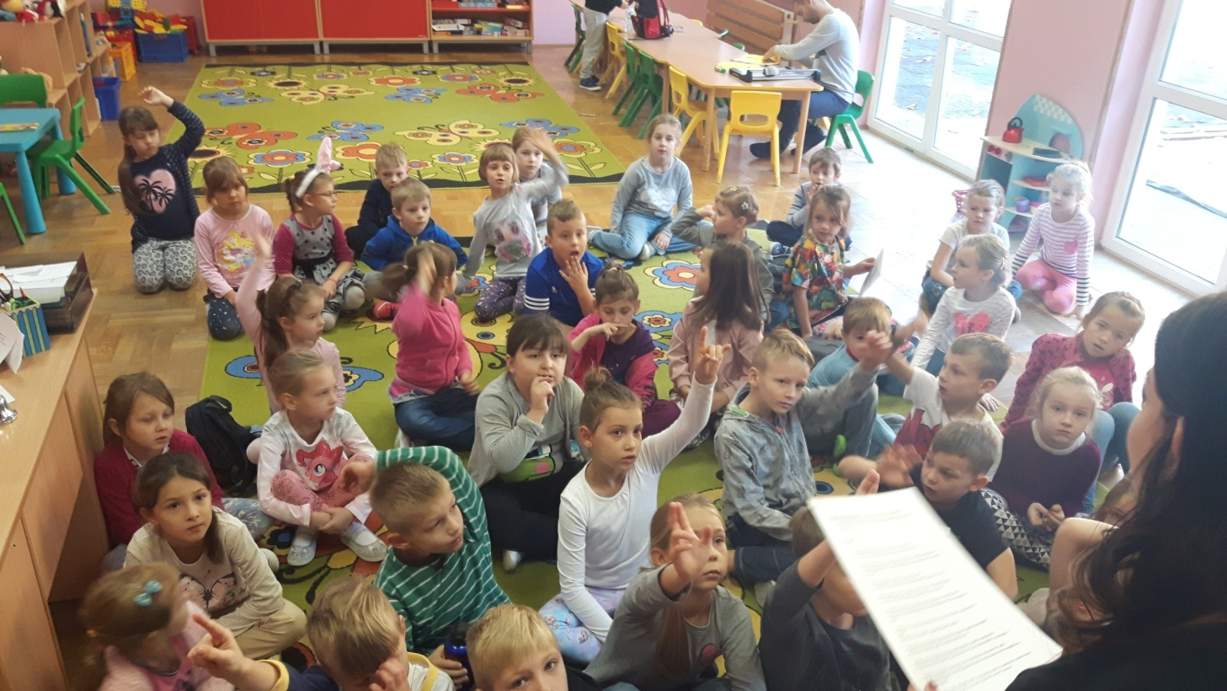
Próba wiedzy

Slide 7
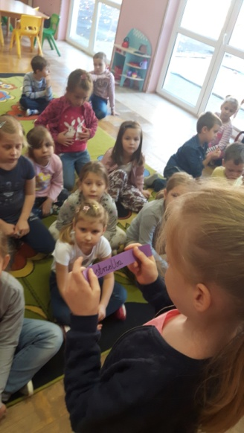
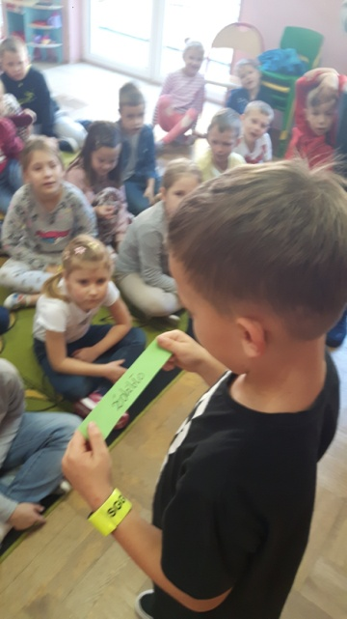
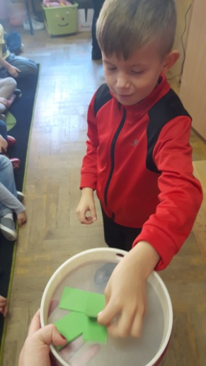
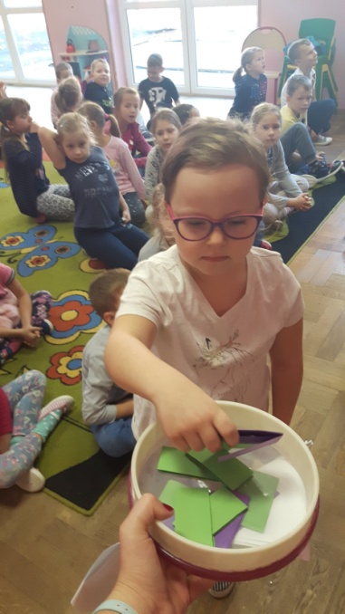
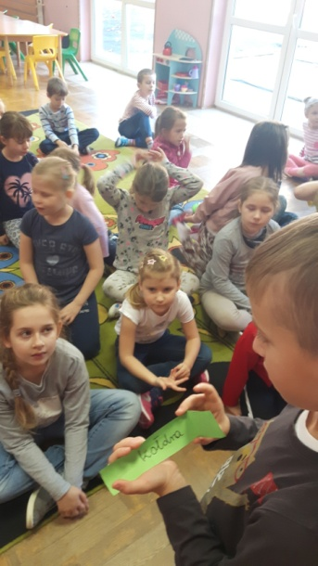
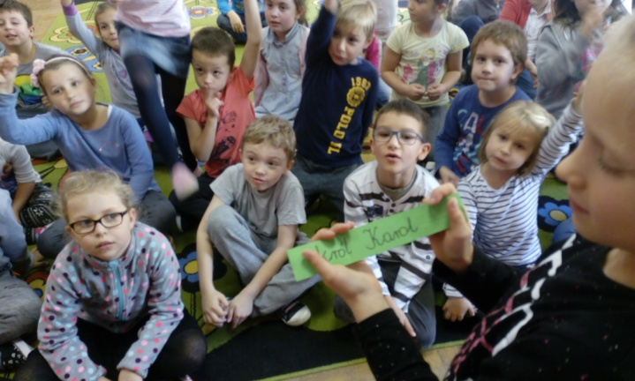
Próba sprawności języka

Slide 8
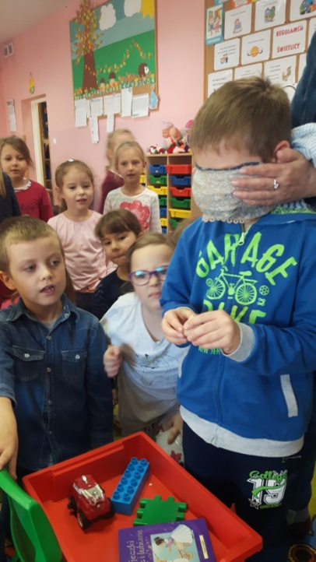
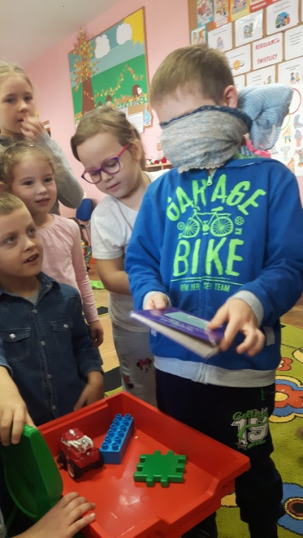
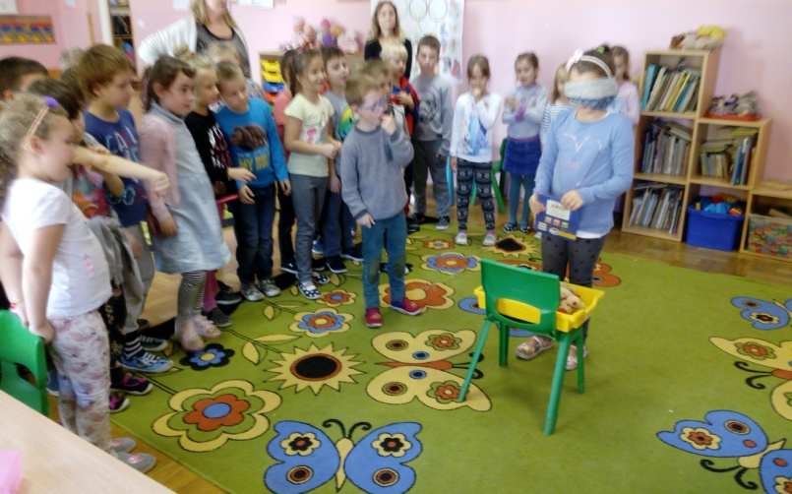
Próba dotyku

Slide 9
Znajomość regulaminu świetlicy

Slide 10
UROCZYŚCIE ŚLUBUJĘ:
Być zawsze wesołym, uśmiechniętym i koleżeńskim.
Dbać o bezpieczeństwo własne oraz kolegów.
Dbać o porządek i czystość świetlicy.
Nigdy nie zapomnę powiedzieć: dzień dobry, przepraszam, dziękuję.
Obiecuję bawić się wesoło, uczyć się sumiennie, lekcje odrabiać codziennie i oczywiście nigdy się nie nudzić.
PRZYRZEKAMY!

Slide 11
Zaczarowana Kredka…

Slide 12
Słodki poczęstunek

Slide 13
Bo wszystkie Świetliczaki to jedna rodzina…

Slide 14
Aby w pełni uczcić wydarzenie powstał „Hymn Świetlicy”. (śpiewany na bardzo znaną melodię „Bałkanica”)

